Slide 1
VirtualiumRide
מגישים:טל ליאור ויהב
מרצה: ד"ר אורי גלובוס

Slide 2
הצוות
שם: טל קונורטוב , ת"ז: 207681081
שם: יהב מיוחס , ת"ז : 206921959
שם: ליאור שטיימברג , ת"ז: 313418469

Slide 3
GitHub Link
לינק: https://github.com/talKonor/Virtualium_Ride

Slide 4
הבעיה: ילדים ללא רישיון נוהגים בכלים חשמליים ללא ידע על חוקי הדרך וכללי בטיחות בדרכים
אין מגבלה חוקית לנהיגה בקורקינטים ואופניים חשמליים, לכן הכלי מאוד פופולרי בקרב בני נוער ללא רישיון נהיגה ברכב.
לילדים צעירים אין ניסיון בנהיגה, ולכן אינם מודעים לכל סכנות הדרך.
ילדים לא מודעים לעיתים להשלכות של התנהגות לא בטוחה בכביש, ואת החשיבות על שמירת חוקי התנועה בשביל שמירה על בטיחותם ובטיחות סביבתם.

Slide 5
הפתרון: סימולציית נהיגה במציאות מדומה

Slide 6
למה סימולציית נהיגה במציאות מדומה?
למידה דרך עשיה: ילדים לומדים הכי טוב דרך עשיה. בעזרת סימולציה נוכל להכין אותם לסכנות הדרך באופן מוחשי שאנחנו מאמינים שהם יזכרו ויפנימו בצורה מיטבית.
אימון המוח לנהיגה בטוחה: בעזרת טכנולוגית מציאות מדומה ניתן "לעבוד" על המוח שהוא נמצא בסיטואציה מסוימת, ובכך ניתן לאמן את הילדים לנהיגה נכונה. כאשר הם יפגשו באירוע דומה בעתיד, יזכרו את מה שעשו במציאות המדומה.
המחשה של סכנות: במציאות מדומה ניתן להמחיש בצורה הממשית ביותר את הסכנות שבכביש וההשלכות שלהם.

Slide 7
תיאור מימוש פוטנציאלי
תחילה יעבור התלמיד מספר שלבים במציאות מדומה, אשר כל אחד מהם מתמקד באלמנט אחר הקשור לנהיגה בטוחה. (צומת מרומזרת לעומת צומת ללא רמזור, מעבר משביל אופניים לכביש, וכו')
התלמיד יבצע "טסט", בו יבחן באופן רצוף בתרחישים שעליהם התאמן בשלבים הקודמים
התלמיד יקבל משוב על ביצועיו, בהתאם לנתונים שנפיק מהסימולציה

Slide 8
מוטיבציה

Slide 9
בתור הולכי רגל באזור המכללה האקדמית יפו אנחנו חווים על בסיס יומי את הסכנות של רוכבי אופניים וקורקינט חשמליים ורואים כיצד הם אינם מודעים לחוקי התנועה ובכך מסכנים את עצמם ואת הסובבים אותם.
אנו מאמינים שבעזרת הפרויקט הזה נוכל לנסות לתקן ולפתור בעיה זו מגיל קטן ובכך גם לעשות משהו טוב לעולם.

Slide 10
מצב השוק

Slide 11
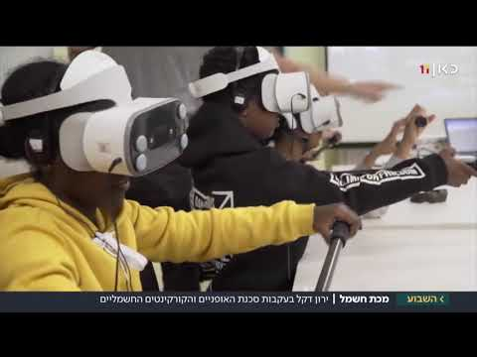
StreetWizeVR
סטארט אפ ישראלי המממש את הרעיון באופן דומה למה שתואר בשקפים הקודם. הם מגיעים לבתי ספר ומעבירים שיעורי בטיחות בדרכים בעזרת סימולציות שונות במציאות מדומה.
הם מציעים שיעורים לכמה שכבות גיל- הליכה ברגל לגילאי יסודי, אופניים וקורקינט לחטיבה ונהיגה לתלמידי תיכון. כמו כן הם מציעים הכשרות נהיגה למבוגרים.
הם פועלים בשיתוף פעולה עם הרלב”ד ומספר עיריות בארץ. כמו כן, הם חלק מהאקסלרטור של עיריית הרצלייה

Slide 12
משרד החינוך ואור ירוק
משרד החינוך מציע מספר מערכי שיעור, סרטונים ומצגות לשימוש בתי הספר בארץ.
השיעורים מועברים על ידי מורים בבית הספר.
אור ירוק גם מגיעים לבתי ספר ומעבירים שיעורים עם תכנים שלהם. השיעורים מועברים בצורת לימוד רגילה עם מצגת, לעיתים עם אלמנטים אינטראקטיביים כמו KAHOOT

Slide 13
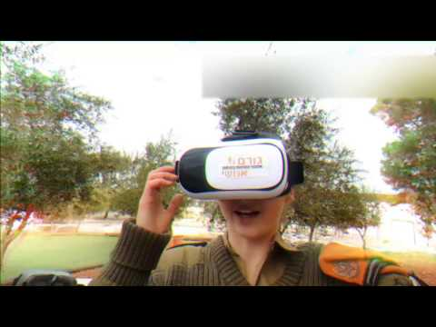
גורם אנושי
גורם אנושי מציעים הדרכה במציאות מדומה על בטיחות בדרכים. ההדרכה אינה אינטראקטיבית, אלא סרטון 360 בליווי מנחה.

